Slide 1

Хэзээ ? ~ Хаана ?
Hackathon 2019 PANDAS
Мэдээлэл Технологи 3-р түвшин О.Нандинцэцэг
Програм Хангамж 3-р түвшин Э.Номуундарь
Програм Хангамж 3-р түвшин О.Цогжавхлан

Slide 2


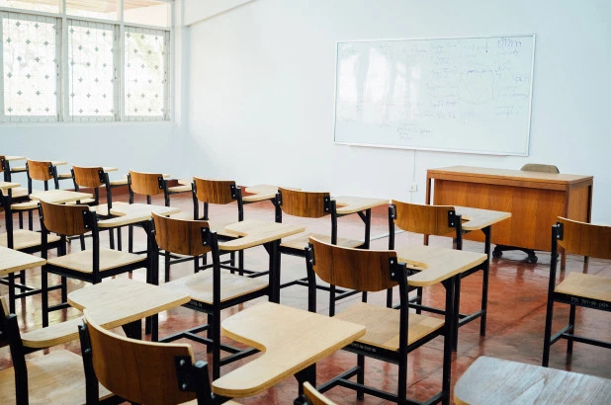
Сул анги хайх
Уулзалт зохион байгуулах
Багаар хийх зүйлс
Техник хэрэгслүүд

Slide 3


Хаана? Хэзээ?

Slide 4
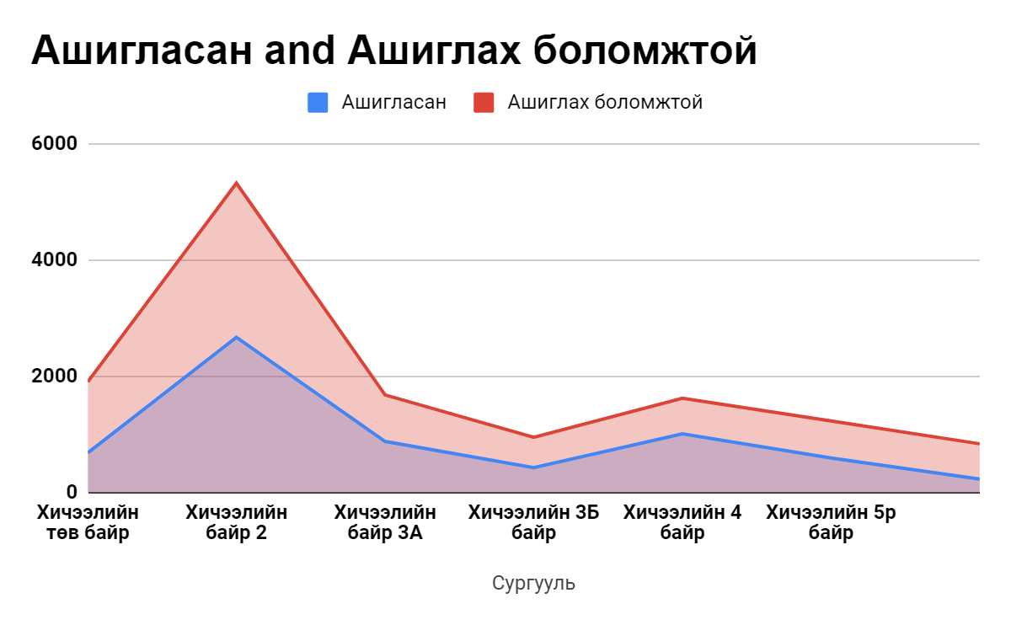

Slide 5
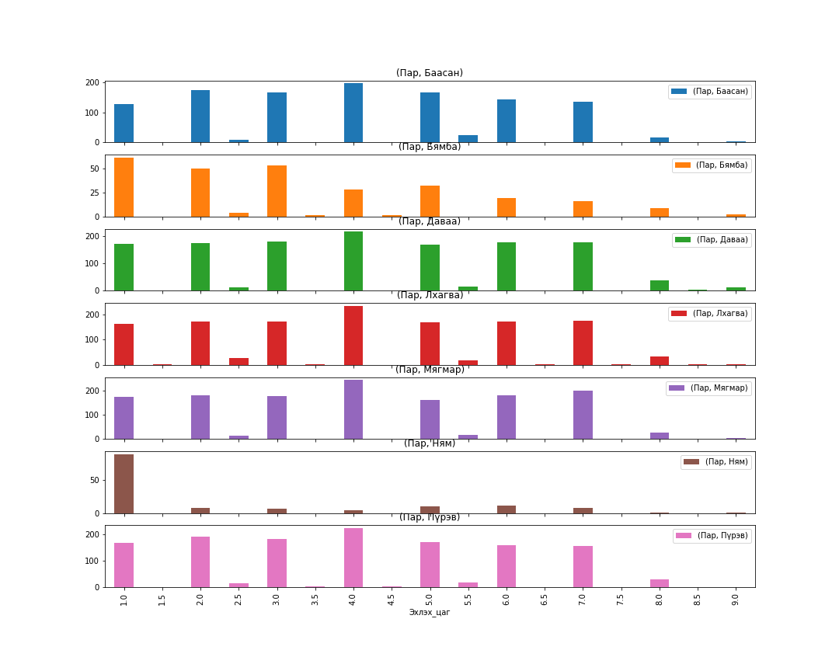

Slide 6
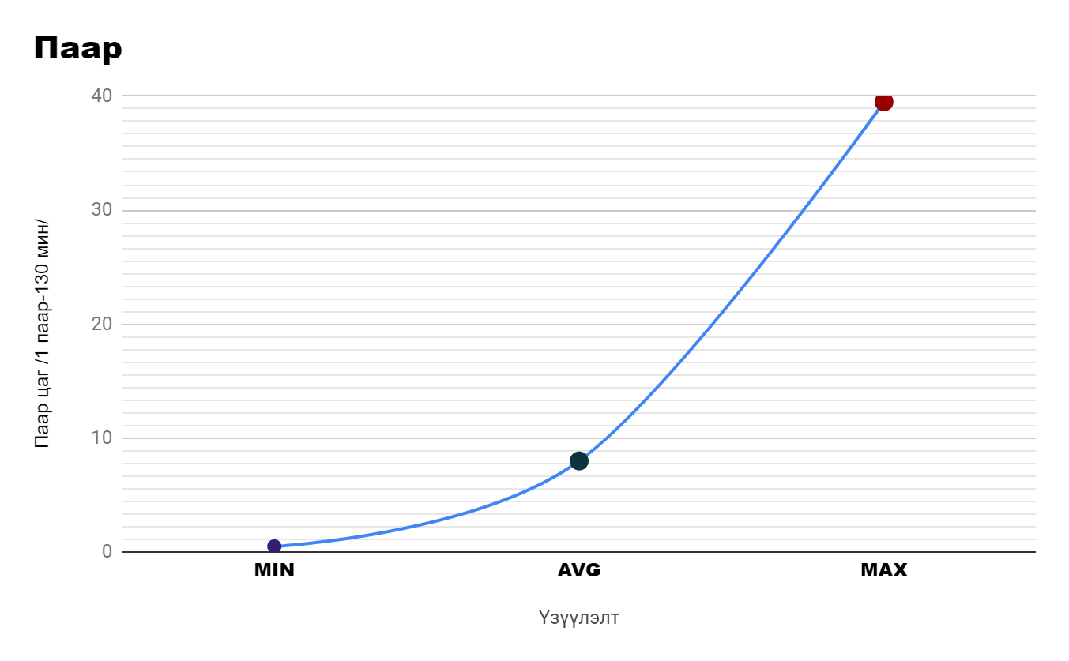

Slide 7

Хаана?
Хэзээ?
Хэзээ? Хаана? АПП
Хэнтэй?
Шийдэл
Quotes for illustration purposes only

